Slide 1

第三章 烃的衍生物
第三节 醛 酮
第一课时
乙醛

Slide 2
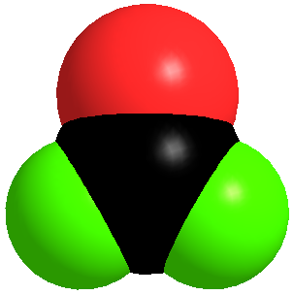
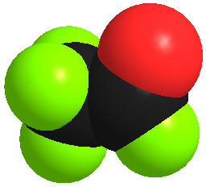
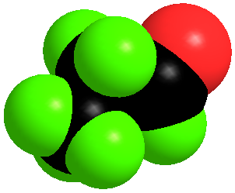
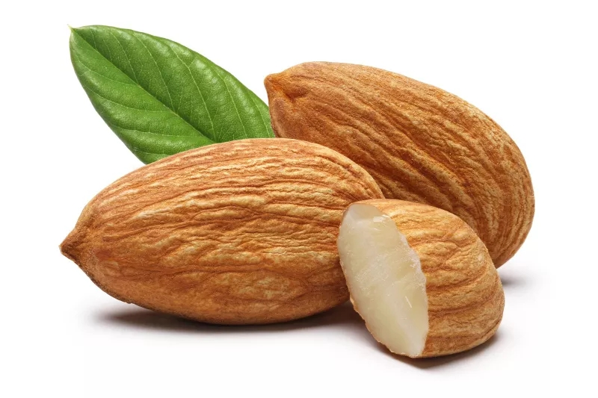
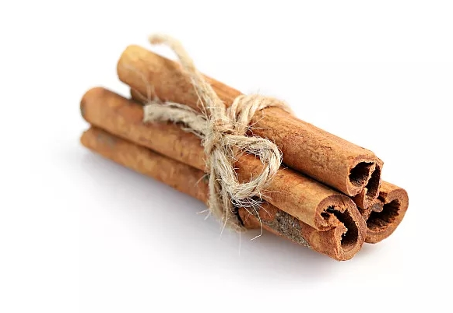
乙醛和其它醛类化合物
甲醛
乙醛
丙醛
苯甲醛
肉桂醛

Slide 3

任务一 认识醛类
一、醛类的概念、分类与命名
1、概念：
分子里由烃基跟醛基相连而构成的化合物 R—CHO
C_{n}H_{2n}O （ n≥1）
2、饱和一元醛的通式：
C_{n}H_{2n+1}—CHO
3、醛的分类：
饱和醛、不饱和醛
脂肪醛
一元醛
醛
二元醛
芳香醛
多元醛
醛一定含醛基，含醛基的物质不一定是醛
含醛基的物质一定是醛吗？

Slide 4

任务一 认识醛类
4、命名：
①选主链：要选含有醛基的最长碳链；
②编序号：要从醛基上的碳原子开始；
③写名称：注意名称中不必对醛基定位，因醛基必然在其主链的边端,但要标明数目。
【例1】给下列物质命名：
CH₃
O
O
O
①
CH
C
H
C
H
CH₃-CH₂-C-H
②
CH₃
③
④
丙醛
2-甲基丙醛
苯甲醛
丙二醛

Slide 5
知识回顾：你学过哪些化学反应可以得到乙醛？
乙醇氧化法：
催化剂
2CH₃CH₂OH + O₂ + 2H₂O
2CH₃-CHO
△
乙炔水化法：
催化剂
CH≡CH + H₂O
CH₃-CHO
△
乙烯氧化法：
催化剂
2CH₂＝CH₂ + O₂
2CH₃-CHO
加热加压

Slide 6
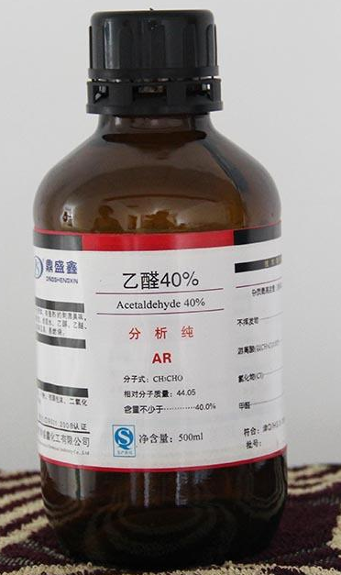
一、乙醛
1、乙醛的物理性质
①无色、有刺激性气味的液体；
②密度比水小，沸点是20.8℃（氢键？）；
③易挥发，易燃烧；
④易溶于水（氢键？）、乙醇、乙醚、氯仿等有机溶剂。
思考：乙醛为什么易溶于水？随着碳原子数的增多，醛的溶解性如何变化？
(乙醛与水分子间存在氢键)
随着碳原子数的增多，醛的溶解度逐渐减小。在水中微溶或不溶。

Slide 7
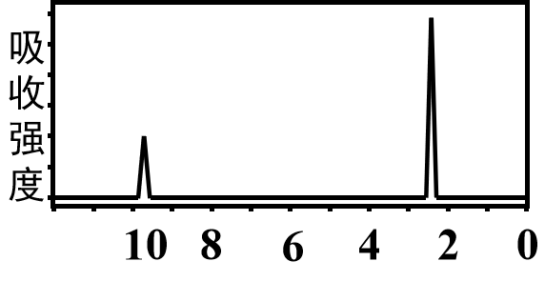
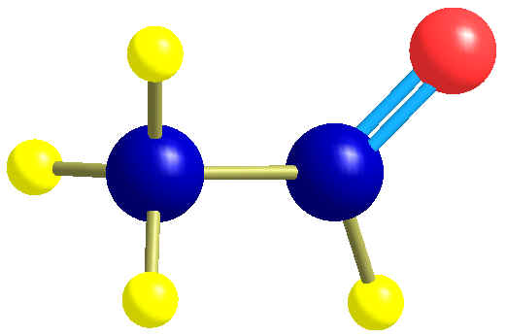
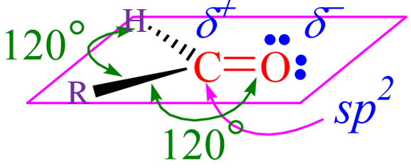
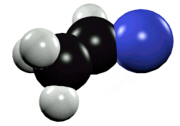
2、乙醛的结构
H
O
=
H
分子式：
C₂H₄O
结构简式：
CH₃CHO
结构式：
H
C
C
H
核磁共振氢谱：
球棍模型
空间填充模型
O
官能团：
醛基:
CHO
或
C
H
醛基上的碳原子采用sp²杂化，夹角接近120°，与其相连的原子在同一平面。

Slide 8

3、乙醛的化学性质
分析乙醛的结构，从键的饱和程度和键的极性预测乙醛的化学性质
羰基
结构分析
羰基碳不饱和，C=O双键易断裂，可发生加成反应。
氧化性
易加成被H₂还原为醇（还原反应）
受C=O影响，C-H键极性较强，易断裂
还原性
易被氧化成相应羧酸（氧化反应）

Slide 9
(1)加成反应
H
O
H
O
H
①催化加氢（还原反应）：
催化剂
C
H
H
C
C
H
+ H—H
H
C
H
H
H
催化剂
CH₃CH₂OH
CH₃CHO+H₂
有机物得氢或去氧, 发生还原反应；有机物得氧或去氢, 发生氧化反应
δ-
O
乙醛能和极性试剂(如：H−CN)发生加成反应。
δ+
H
C

Slide 10
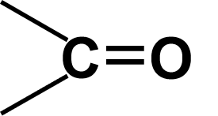
②与HCN加成
OH
δ⁺
δ⁻
＋H—CN →
—C—CN
α-羟基腈
O
δ⁻
OH
δ＋
δ⁻
δ＋
＋ H─CN→
CH₃─CH─CN
CH₃─C─H
2−羟基丙腈
应用：醛与氢氰酸加成,在有机合成中可以用来增长碳链。
提示：当极性分子与醛基发生加成反应时，极性分子中带正电荷的原子或原子团连接在氧原子上，带负电荷的原子或原子团连接在碳原子上。

Slide 11
注意 ：
①乙醛不能与X₂、HX、H₂O进行加成反应
②酯基(-COO-)和羧基 (-COOH) 中的C＝O不能与H₂发生加成反应总结与氢气加成

Slide 12
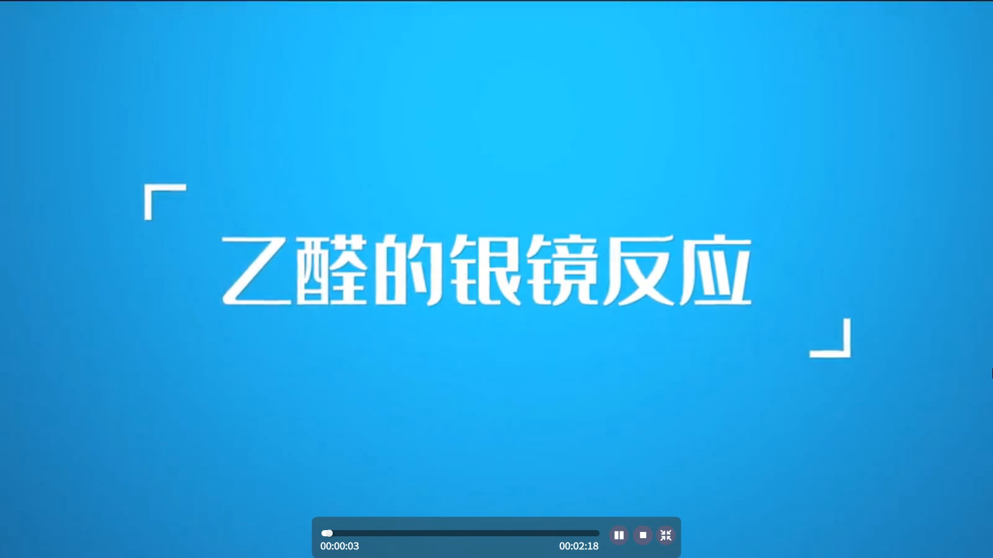
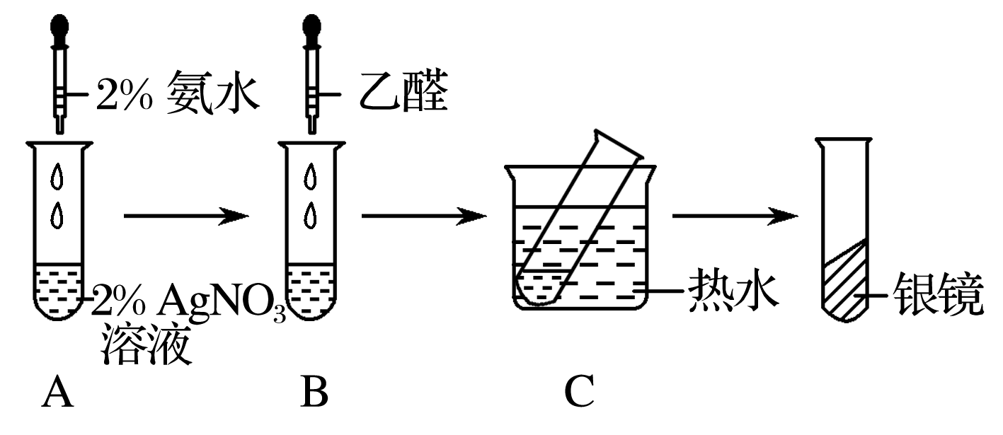
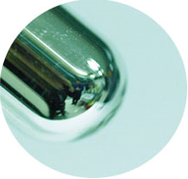
(2)氧化反应
Ⅰ.银镜反应
【实验3-7】
实验操作
实验现象 | 向①中滴加氨水，现象为 ，加入乙醛，水浴加热一段时间后，试管内壁出现一层___________
先产生白色沉淀后变澄清
光亮的银镜

Slide 13


相关反应化学方程式：
AgNO₃＋NH₃·H₂O＝AgOH↓＋NH₄NO₃
AgOH＋2NH₃·H₂O＝Ag(NH₃)₂OH＋2H₂O
氢氧化二氨合银
△
CH₃CHO + 2Ag(NH₃)₂OH CH₃COONH₄ + 2Ag↓+ 3NH₃ + H₂O
改写为离子方程式：
Ag⁺+NH₃·H₂O＝AgOH ↓+ NH₄⁺
AgOH+2 NH₃·H₂O＝[Ag(NH₃)₂]⁺+OH⁻+2H₂O
(银氨络离子)
△
CH₃CHO + 2 [Ag(NH₃)₂]⁺+2OH⁻ CH₃COO⁻+NH₄ ⁺+ 2Ag↓+ 3NH₃ + H₂O
巧记
反应生成羧酸铵，还有一水二银三个氨
乙醛中的醛基被银氨溶液+1价的银氧化成羧基，又和氨气反应生成铵盐，表现醛基具有还原性 。
实质：

Slide 14
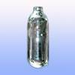
实验注意事项：
⑴试管内壁应洁净；
⑵须用新配制的银氨溶液（因久置的银氨溶液会生成易爆物），以保证反应在弱碱性条件下进行；
⑶必须用水浴加热，不能用酒精灯加热，加热时不可振荡或摇动试管；
问题：如何处理试管内壁上的银？
银镜用稀HNO₃浸泡，再清洗
Ag +
+ H₂O
3 4 3 2
HNO₃
(稀)
=
AgNO₃
+ NO↑
应用：
1)此反应可以用于检验醛基的存在和测定醛基的个数
定量：
1mol －CHO ～ 2mol [Ag(NH₃)₂]OH ～ 2mol Ag
2)制镜或保温瓶胆
（实际用含醛基的葡萄糖）

Slide 15
课堂练习1、下列有关银镜反应实验的说法不正确的是( )
A.实验前先用热的烧碱溶液洗涤有油脂的试管，再用蒸馏水洗涤
B.向2%的硝酸银溶液中滴入2%的稀氨水，直至产生的沉淀恰好溶解，
配得银氨溶液
C.采用水浴加热，不能直接加热
D.可用浓盐酸洗去银镜
D

Slide 16
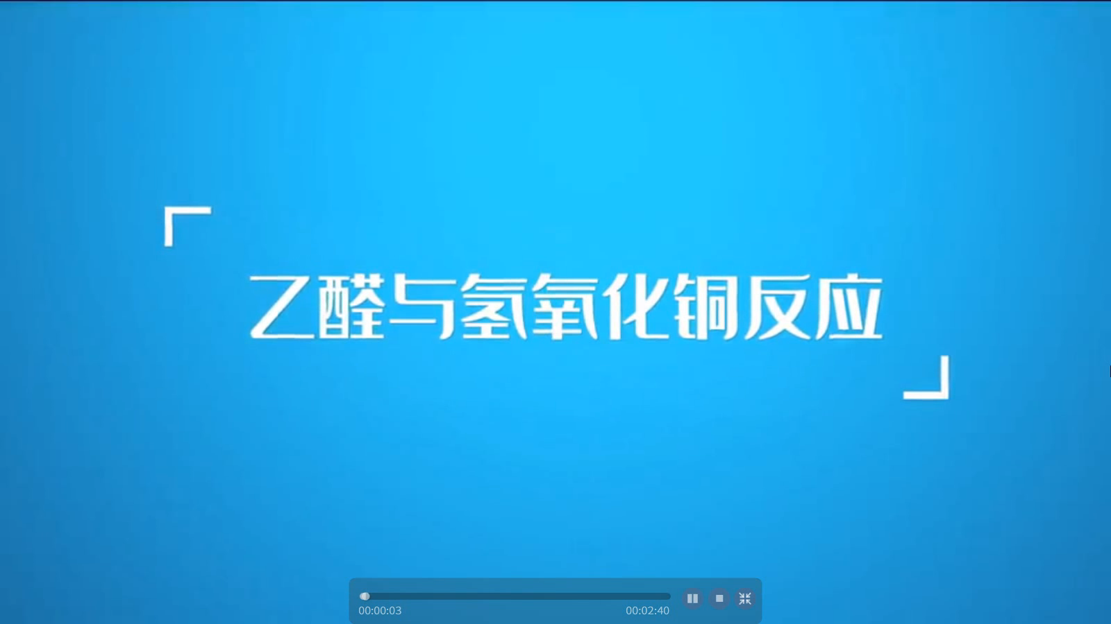
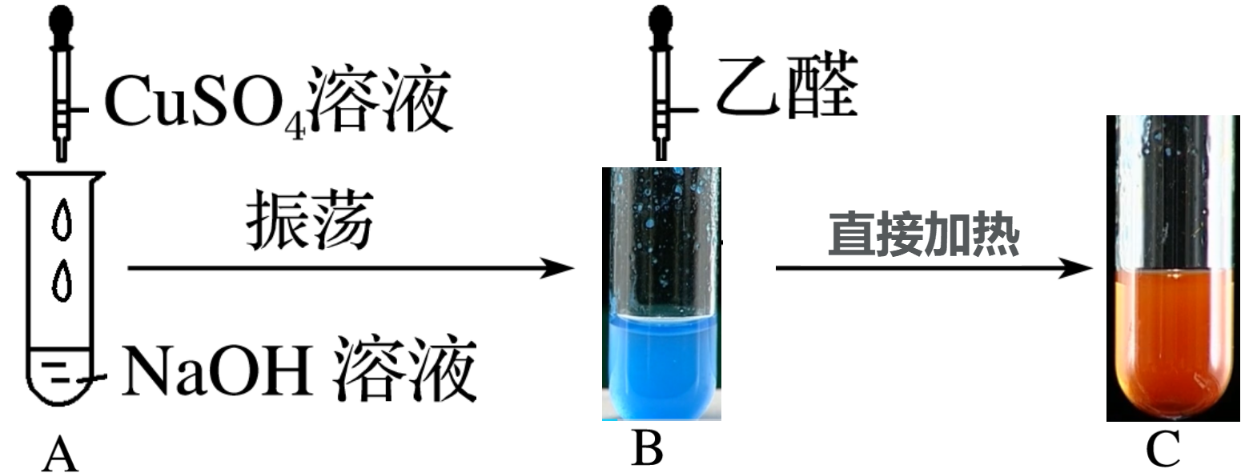
Ⅱ.乙醛与新制的氢氧化铜反应
【实验3-8】
实验操作 | 关注课本用量！
实验现象 | A中溶液出现 ，滴入乙醛，加热至沸腾后，C中溶液有产生 。
关注课本用量！
蓝色絮状沉淀
砖红色沉淀

Slide 17
相关反应化学方程式：
CuSO₄+ 2NaOH = Cu(OH)₂ ↓ +Na₂SO₄
蓝色絮状沉淀
△
CH₃CHO + 2Cu(OH)₂ + NaOH CH₃COONa + Cu₂O↓ + 3H₂O
砖红色
离子方程式：
Cu²⁺+ 2OH⁻ = Cu(OH)₂↓
△
CH₃CHO + 2Cu(OH)₂ + OH⁻ CH₃COO⁻ + Cu₂O↓ + 3H₂O
乙醛中的醛基被新制备的氢氧化铜中+2价的铜氧化成羧基，又和过量的氢氧化钠反应生成钠盐，表现醛基具有还原性 。
实质：

Slide 18
实验注意事项及应用:
a、必须用新制的Cu(OH)₂：
b、制备Cu(OH)₂时，NaOH必须过量，且质量分数要大些，这样形成的Cu(OH)₂能加快乙醛的氧化使现象明显
c、该反应必须加热到沸腾，才有明显的红色沉淀产生，但不能 持续加热，否则会有黑色的沉淀CuO生成
d、应用：检验醛基并测定醛基的数目，医疗上检测尿糖

Slide 19
氧化反应
(1)与 O₂ 的反应
可燃性
2CH₃CHO+5O₂
4CO₂+4H₂O
催化氧化（加氧）
2CH₃CHO+O₂
2CH₃COOH
(2)与KMnO₄(H⁺)溶液的反应
现象：酸性高锰酸钾溶液紫色褪去
5CH₃CHO + 2MnO₄⁻ + 6H⁺ = 5CH₃COOH + 2Mn²⁺ + 3H₂O
(3)与溴水的反应
现象：溴水褪色
CH₃CHO＋Br₂＋H₂O CH₃COOH＋2HBr
注意：乙醛不能使溴的CCl₄溶液褪色, 不能与溴发生加成反应

Slide 20
【归纳】使溴水、KMnO₄（H⁺）溶液褪色的有机物及褪色原因的比较
官能团
 | 碳碳双键 |  | 碳碳三键 |  | 苯的同系物 |  | 醇 |  | 酚 |  | 醛
 | 能否褪色 | 原因 | 能否褪色 | 原因 | 能否因反应褪色 | 原因 | 能否褪色 | 原因 | 能否褪色 | 原因 | 能否褪色 | 原因
溴水 |  |  |  |  |  | __ |  | ___
酸性高锰酸钾
试剂
加成
反应
加成
反应
取代
反应
√
氧化反应
√
√
×
×
√
氧化
反应
氧化
反应
氧化反应
氧化反应
氧化反应
氧化反应
√
√
√
√
√
√
溴的四氯化碳？
液溴

Slide 21
醛的化学性质
加成反应
（与 H₂ 、HCN等）
d
⁻
H
O
δ
⁺
R C C H
氧化反应
（酸性 KMnO₄ 溶液、溴水）
（ O₂，催化氧化; O₂燃烧）
（银氨溶液）（注意产物）
（新制氢氧化铜悬浊液）（注意产物）
H

Slide 22
课堂练习1、某学生做乙醛的还原性实验时，取1 mol/LCuSO₄溶液和0.5 mol/L NaOH溶液各1 ml，在一支洁净的试管内混合后，向其中又加入0.5 ml 40%的乙醛溶液，加热，结果无砖红色沉淀出现。导致该实验失败的原因可能是( )
A.加入NaOH溶液的量不够 B.加入乙醛的量太少
C.加入CuSO₄溶液的量不够 D.加入乙醛的量太多
A

Slide 23
课堂练习2:分别写出以下转化反应的方程式。
氧化(失H)
氧化(加O)
取代(水解)
溴乙烷
乙醇
乙醛
乙酸
还原(加H)
△
CH₃CH₂ Br +NaOH → CH₃CH₂ OH +NaBr
水
催化剂
△
CH₃ CHO + H₂ CH₃ CH₂OH
Cu
△
2CH₃CH₂OH + O₂ 2CH₃CHO + 2H₂O
催化剂
△
2CH₃CHO + O₂ 2CH₃COOH

Slide 24

拓展1:羟醛缩合反应
教材P72 练习与应用9
醛、酮α-C原子上的H原子(α-H)受到羰基的影响变得比较活泼
O
OH
稀OH⁻
Δ
-H₂O
+ H-CH₂-CHO
R-C-H
R-CH-CH₂-CHO
R-CH=CHCHO
实质:碳氧双键的加成反应
实质:醇的消去反应
羟醛缩合反应要求至少一种醛含有α-H！可用来成倍增长碳链。

Slide 25
例如：
乙醛自身发生羟醛缩合反应
Δ
-H₂O
稀OH⁻
CH₃CHCH₂CHO
CH₃CH=CHCHO
CH₃CHO + H-CH₂CHO
OH
迁移练习1:分别写出乙醛与2-甲基丙醛混合发生羟醛缩合反应的产物？
+
CH₃
CH₃CHO
CH₃CHCHO
稀OH⁻
-
CH₃CH-C-CHO
-
CH₃
-
OH
CH₃
OH
或
CH₃CHO
+
CH₃CHCHO
稀OH⁻
Δ
-H₂O
-
CH₃CHCH=CHCHO
CH₃CHCH-CH₂CHO
-
-
CH₃
-
CH₃
CH₃

Slide 26
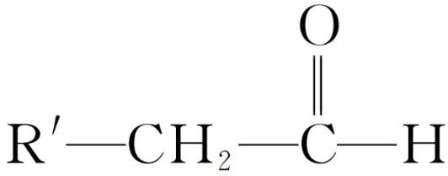
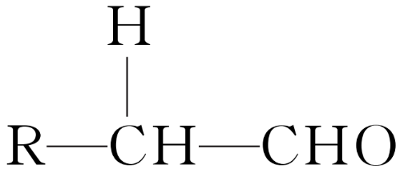
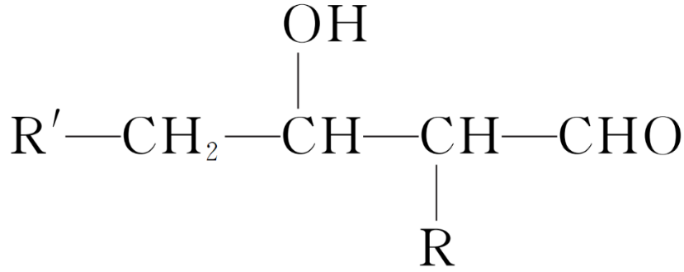
迁移应用2:
(1)已知两个醛分子在NaOH(aq)作用下可发生加成反应，生成羟基醛：
＋
如果将甲醛、乙醛、丙醛在NaOH溶液中发生反应，最多可以形成羟基醛的种类有（ ）A.3种 B.4种 C.5种 D.6种
D
(2)根据上述信息，用乙炔为原料合成1-丁醇的流程。
H₂
→
CH≡CH
CH₃CHO
→
CH₃CHCH₂CHO
→
CH₃CH=CHCHO
→
CH₃CH₂CH₂CH₂OH
OH

Slide 27
小结：醛类的两个特征反应及—CHO的检验
特征反应 | 银镜反应 | 与新制的Cu(OH)₂反应
现象 | 产生光亮的银镜 | 产生砖红色沉淀
注意 事项 | (1)试管内壁必须洁净。 (2)银氨溶液随用随配，不可久置。 (3)水浴加热，不可用酒精灯直接加热。 (4)醛用量不宜太多，如乙醛一般滴3滴。 (5)银镜可用稀硝酸浸泡洗涤除去 | (1)新制的Cu(OH)₂要随用随配，不可久置。 (2)配制新制的Cu(OH)₂时，所用NaOH溶液必须过量 (3)加热至沸腾，但温度不能过高

Slide 28
课堂练习3(课本P72 T6)：用化学方法鉴别下列各组物质。
(1)溴乙烷、乙醇、乙醛；
(2)苯、甲苯、乙醇、1-己烯、乙醛溶液、苯酚溶液
操作 | 现象
 | 溴乙烷 | 乙醇 | 乙醛
加入新制的氢氧化铜，加热 | 分层 | 无明显现象 | 砖红色沉淀
操作 | 现象
 | 苯 | 甲苯 | 乙醇 | 1-己烯 | 乙醛溶液 | 苯酚溶液
加入饱和溴水，振荡 | 分层 | 分层 | 混溶 | 褪色 | 褪色 | 白色沉淀
加入酸性KMnO₄溶液、振荡 | 分层 | 褪色 | — | 褪色 | 褪色 | —
加入新制的氢氧化铜，加热 | — | — | — | — | 砖红色沉淀 | —

Slide 29
课堂练习5：(1)做乙醛被新制的氢氧化铜氧化的实验时,下列各步操作中:
①振荡后加入0.5 mL乙醛溶液;②加入10%的氢氧化钠溶液2 mL;③加入5%的CuSO₄溶液4~5滴;④加热试管。正确的顺序是 。
(2)实验室配制少量银氨溶液的方法是:先向试管中加入 ,然后 ,其反应的化学方程为 、 ,向银氨溶液中滴加少量的乙醛, ,片刻即可在试管内壁形成银镜,化学方程式为 。
②③①④
少量的硝酸银溶液
边振荡试管逐滴滴加稀氨水使生成的沉淀恰好溶解为止
AgNO₃＋NH₃·H₂O＝AgOH↓＋NH₄NO₃
AgOH＋2NH₃·H₂O＝Ag(NH₃)₂OH＋2H₂O
振荡后将试管放在热水浴中
△
CH₃CHO + 2Ag(NH₃)₂OH CH₃COONH₄ + 2Ag↓+ 3NH₃ + H₂O

Slide 30

课堂练习6(课本P73 T7)：分别写出丙醛与下列物质反应的 化学方程式
(1)与银氨溶液反应
(2)与新制的氢氧化铜反应
(3)与氢气反应
(4)与氰化氢反应
Δ
CH₃CH₂CHO＋ 2Ag(NH₃)₂OH CH₃CH₂COONH₄＋H₂O＋2Ag↓＋3NH₃
CH₃CH₂CHO + 2Cu(OH)₂ + NaOH CH₃CH₂COONa + Cu₂O↓ + 3H₂O
催化剂
CH₃CH₂CHO+H₂
CH₃CH₂CH₂OH
OH
CH₃CH₂CHO+HCN
CH₃CH₂─CH─CN

Slide 31
课堂达标
1.下列混合溶液可以用分液漏斗分离的一组是( )
A.乙醛和水 B.乙醛和乙醇 C.乙醇和水 D.苯和水
D
C
2.在实验室里不宜长期放置，应在使用前配置的溶液是（ ）
①酚酞试剂 ②银氨溶液 ③Na₂CO₃溶液 ④Cu(OH)₂悬浊液 ⑤酸化的FeCl₃溶液 ⑥硫化氢水溶液
A、只有②和④ B、除①之外 C、只有②④⑥ D、全部

Slide 32
3.有下列八种物质：
①乙酸 ②苯 ③聚乙烯 ④苯酚 ⑤2—丁炔 ⑥甲醛 ⑦邻二甲苯 ⑧环己烯，既能使酸性高锰酸钾溶液褪色又能与溴水反应使之褪色的是( )
A．③④⑤⑧ B．④⑦⑧
C．④⑤⑥⑧ D．③④⑤⑦⑧
C

Slide 33
4.下列说法正确的是( )
A．间二氯苯只有一种，说明苯分子不存在单双键交替的结构
B．当极性分子与醛基加成时，带正电荷的原子与碳原子相连，带负电荷的原子与氧原子相连
C．实验室配制银氨溶液的方法是向稀氨水中逐滴滴入硝酸银溶液至过量
D．能发生银镜反应的有机物不一定是醛类
D

Slide 34
5.有机化合物A在一定条件下可发生以下转化:
其中B可发生银镜反应,C跟石灰石反应产生能使澄清石灰水变浑浊的气体。
(1)A、B、C的结构简式和名称依次是 、 、
。
(2)写出下列反应的化学方程式:
①A→B的化学方程式为 ;
②B→C的化学方程式为 ;
③B→A的化学方程式为 。
CH₃CH₂OH,乙醇 CH₃CHO,乙醛
CH₃COOH,乙酸
催化剂
2CH₃-CHO
2CH₃CH₂OH + O₂ + 2H₂O
△
2CH₃CHO+O₂
2CH₃COOH
催化剂
CH₃CH₂OH
CH₃CHO+H₂

Slide 35
δ-
③与NH₃、RNH₂(胺)加成：
O
OH
δ+
δ-
CH₃
δ+
H
+ H—NH₂
CH₃
C
C
H
NH₂
2-羟基乙胺
δ-
O
OH
δ+
δ+
δ-
CH₃
C
H
+ H—NHCH₃
CH₃
C
H
NHCH₃
④与醇类加成：
δ-
O
OH
δ+
δ+
δ-
CH₃
C
H
+ H—OCH₂CH₃
CH₃
C
H
OCH₂CH₃

